Slide 1
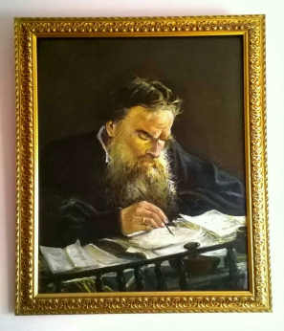
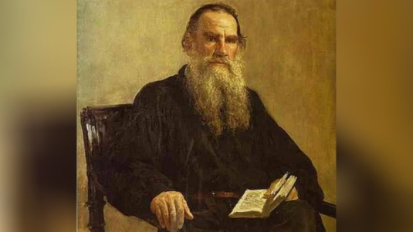
Лев Николаевич Толстой — теоретик педагогики и народный учитель.
Муниципальное бюджетное общеобразовательное учреждение
«Ново-Ямская средняя общеобразовательная школа
имени адмирала Ф.С. Октябрьского»
Презентацию подготовила: учащаяся 6-А класса
Тимофеева Виктория
Руководитель Силаева Ю. П.,
учитель математики
Старица, 2023

Slide 2
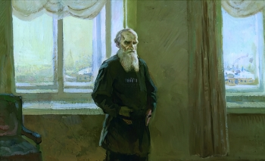
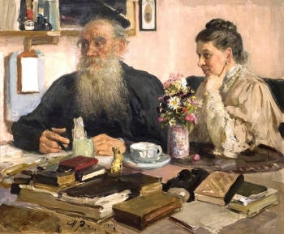
Лев Николаевич Толстой родился 9 сентября 1828 г. в усадьбе Ясная Поляна Тульской губернии. Он принадлежал к старинному дворянскому роду. Родители Л. Н. Толстого умерли рано. Его воспитанием занималась Т. А. Ергольская, к которой он на всю жизнь сохранил теплые чувства.
Виханский Игорь Самуилович. Лев Толстой в кабинете.
Холст, масло. 1968. Государственный музей Л.Н.Толстого.
С осени 1841 до весны 1847 г. он жил в Казани у своей опекунши, обучался в Казанском университете: один год на восточном отделении философского факультета и два года на юридическом. В этот период он увлекся философией, читал Г. Гегеля, Вольтера, Ж. Ж. Руссо. Взгляды последнего были ему особенно близки.
Репин Илья Ефимович. Портрет Л.Н.Толстого и С.А.Толстой. Холст, масло. 87х104. 1907-1911. Пушкинский Дом.

Slide 3
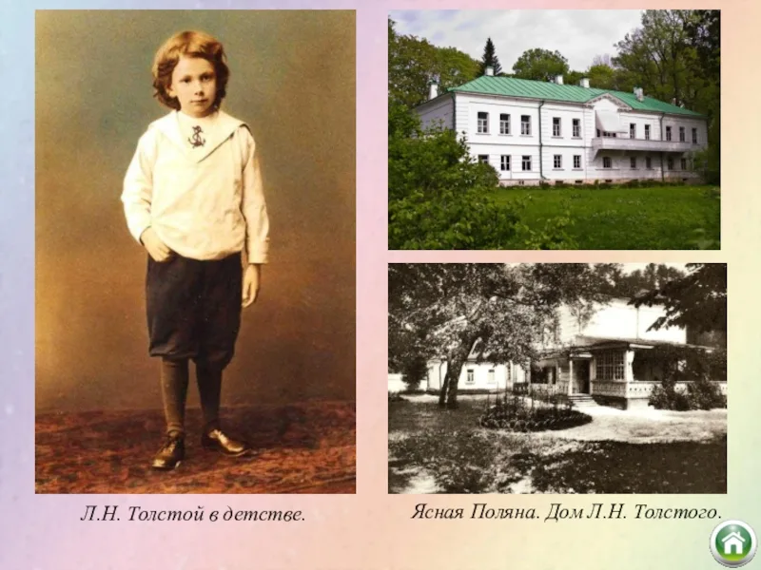

Slide 4
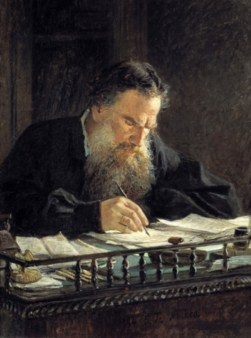
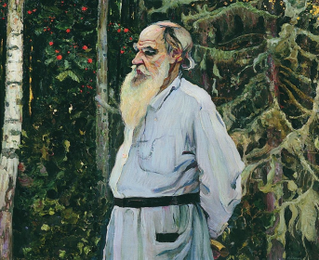
Оставив в 1847 г. университет, Толстой вернулся на свою любимую малую родину — в Ясную Поляну. И здесь в 1849 г. решил открыть школу для крестьянских детей. С этого времени и на протяжении всей своей долгой жизни он постоянно возвращался к школе и педагогике.
Педагогическая деятельность Толстого делится на три периода: 1) 1859— 1862 гг.; 2) 1870—1876 гг.; 3) с конца 1880-х гг. и до конца жизни писателя.
Ге Николай Николаевич. Портрет Льва Толстого. Холст, масло. 97,5х71,5. 1884.

Slide 5
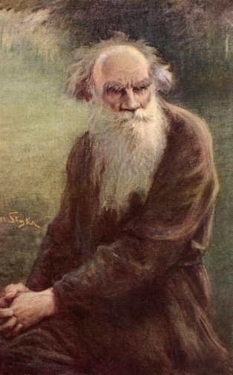
Знакомство с зарубежной школой окончательно укрепило Толстого в мысли о том, что стремление Министерства народного просвещения создать русскую школу по образцу немецкой — бессмысленно, никакой педагогической системы нельзя заимствовать, а своя школа должна быть народной. «Школа хороша только тогда, когда она осознает те основные законы, которыми живет народ».
Возвратившись из заграничного путешествия, Толстой возобновил свои занятия с детьми в школе. Просветительская деятельность среди крестьян, но его убеждению, — это выполнение образованными людьми своего долга перед народом.
Ян Стыка. Портрет Льва Толстого. Холст, масло. 1910.

Slide 6
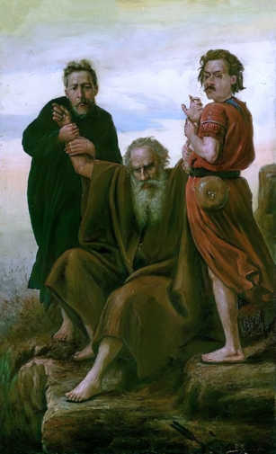
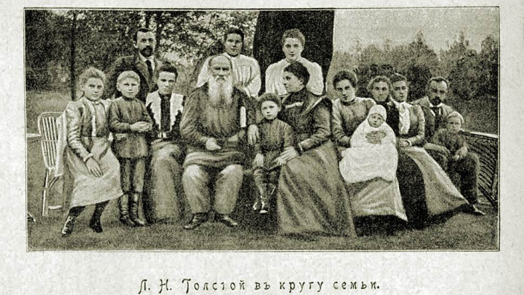
Яснополянская школа — бесплатная, и первые ее ученики были из деревни Ясная Поляна. Она являлась творческой лабораторией педагога, где разрабатывались теоретические и практические основы обучения. В определении содержания и методов школьной работы активно участвовали учителя и учащиеся, развивая и совершенствуя ее. Школа стала примером при организации других школ в уезде.
Неизвестный художник. Антон Чехов, Лев Толстой и Максим Горький. Холст, масло. Вторая половина 19 века. Государственный музей Л.Н.Толстого.

Slide 7
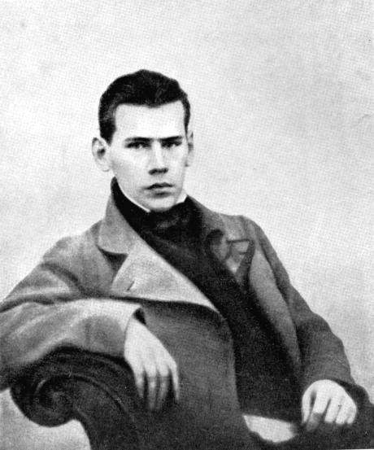
В 1870 г. начинается второй, столь же интенсивный период педагогической деятельности Толстого. В эти годы он:
• возобновляет занятия с крестьянскими детьми;
• пишет и публикует свои учебники: «Азбука», «Новая азбука»;
• выступает в печати с педагогическими статьями;
• в качестве члена училищного совета Крапивенской земской управы занимается открытием новых школ и улучшением школьного дела;
• занимается снабжением школ уезда учебниками, хрестоматиями, грифельными досками, карандашами, прописями и т.п. Все это закупалось в больших количествах в Москве и Туле и распределялось по школам.

Slide 8
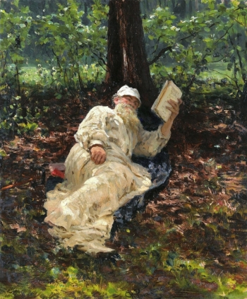
                Третий период педагогической деятельности Толстого (конец 1880-х — 1910-е гг.) совпадает с разработкой религиозно-нравственного учения и обличением недостатков окружающей жизни. Нравственное воспитание молодежи он связывал с прогрессом человечества, этой объективной необходимостью развития человеческой культуры. До последних лет жизни Толстой сохранял живой интерес к педагогической деятельности. 14 сентября 1909 г. в Крекшине он встретился с народными учителями и учительницами земских школ Звенигородского уезда Московской губернии, написал для них небольшую статью «В чем главная задача учителя?».
25 октября 1910 г. Толстой утром посетил Яснополянскую школу и принес учащимся экземпляры детского журнала «Солнышко», роздал их детям. А через три дня ушел навсегда из Ясной Поляны и через несколько дней — из жизни.
Репин Илья Ефимович. Лев Николаевич Толстой на отдыхе в лесу. Холст, масло. 60х50. 1891. Государственная Третьяковская галерея.

Slide 9
Список источников
https://ug.ru/istoriya-odnoj-shkoly/
https://studme.org/198979/pedagogika/tolstoy_teoretik_pedagogiki_narodnyy_uchitel
https://infourok.ru/o-pedagogicheskoy-deyatelnosti-ln-tolstogo-552381.html

